Slide 1
Т-критерий сравнения средних в двух группах данных
Глава 12 statistica_Book и Гельман

Slide 2
Анализ данных начинается с группировки и вычисления описательных статистик в группах, например, вычисления средних и стандартных отклонений.
Если у вас имеется две группы данных, то естественно сравнить средние в этих группах. Такого рода задачи во множестве возникают на практике, например, можно сравнить средний доход двух групп людей: имеющих высшее образование и не имеющих высшего образования.

Slide 3
Рассмотрим случаи, когда переменные измерены в непрерывной шкале . Такими переменными являются, например, доход или артериальное давление.
Переменные, измеренные в бедных шкалах, исследуются с помощью специальных методов. В частности, категориальные переменные исследуются с помощью таблиц сопряженности (см. главу Анализ и построение таблиц). Переменные, измеренные в порядковых шкалах, исследуются методами непараметрической статистики

Slide 4
Рассмотрим типичную задачу. Вы предлагаете ввести новую методику обучения. Пробуете (проводите) её на одной группе учащихся, вторая учится по традиционной. После эксперимента, проводим диктант (контроль) в обеих группах и считаем число ошибок ( неправильных ответов в примерах, время, затраченное на работу и т.д.)
Таким образом, получили два столбца (две группы) цифр: количество ошибок учеников первой (экспериментальной) и второй группы.

Slide 5
Как разумно сравнить эти группы?
Очевидный подход состоит в том, чтобы сравнить описательные статистики, например, средние двух групп. Конечно, можно было бы сравнивать медианы или другие описательные статистики, но естественно начать со сравнения средних значений.
Итак, имеем два средних: среднее для первой группы и среднее для второй группы.
Можно формально вычесть одно среднее из другого и по величине разности сделать вывод о наличии эффекта. Однако целесообразно принять во внимание разброс данных относительно средних, то есть вариацию.
Первое, что приходит в голову, — подходящим образом нормировать разность средних двух выборок (групп данных), поделив ее, например, на стандартное отклонение (корень квадратный из вариации).

Slide 6
Именно так и рассуждал В. Госсет — английский статистик, известный под псевдонимом Стьюдент, придумавший t-критерий для сравнения средних двух выборок.
Допустим, мы проверяем гипотезу о том, что методика неэффективна, иными словами, средние в двух группах равны. Этому положению соответствует альтернатива, согласно которой средние не равны.

Slide 7
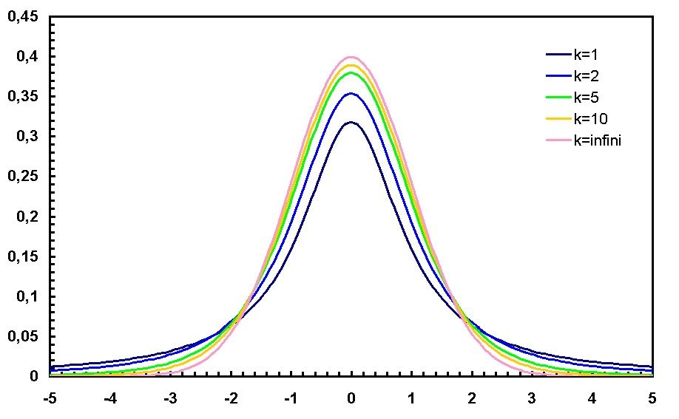
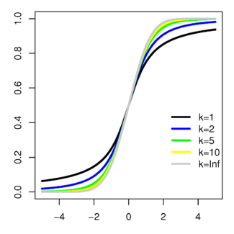
Распределение Стьюдента
Распределе́ние Стью́дента в теории вероятностей — это однопараметрическое семейство непрерывных распределений. Названо в честь Уильяма Госсета, который первым опубликовал работы, посвящённые распределению, под псевдонимом «Стьюдент».
Плотность вероятности
Функция распределения

Slide 8
Связь с другими распределениями
Распределение Стьюдента сходится к стандартному нормальному при n→∞. Пусть дана последовательность случайных величин {tn}∞n=1, где tn∼t(n),n∈N. Тогда: tn→N(0,1) по распределению при n→∞.
Квадрат случайной величины, имеющей распределение Стьюдента, имеет распределение Фишера. Пусть t∼t(n). Тогда: t2∼F(1,n).

Slide 9
Применение распределения Стьюдента
Распределение Стьюдента используется в статистике для точечного оценивания, построения доверительных интервалов и тестирования гипотез, касающихся неизвестного среднего статистической выборки из нормального распределения.

Slide 10
Для оценки достоверности по критерию Стьюдента принимается нулевая гипотеза, что выборки взяты из одной совокупности (из совокупностей, имеющих одно среднее), средние равны. Вычисляется вероятность того, что события случайны. В Excel для оценки достоверности различий используется функция TTECT, а также Анализ данных.
Необходимо ввести данные. Это два массива чисел, хвосты (обычно 2), тип теста.
Тип. Если данные второго массива связаны (воздействие: методика, время, связанность) с первым, то это парные (зависимые) данные. Если выборки представляют никак не связаны, то говорят, что они независимы (двухвыборочный тест).

Slide 11
30, 30, 40, 50, 60
10, 20, 30, 40, 50
Пример из Гельмана (случайные студенты; студенты до и после буфета)
Интерпретация.
Если считаем, что это случайные студенты (независимые выборки), то значение функции получится 0,228.
Поскольку это величина (вероятности случайного появления анализируемых выборок) больше уровня значимости 0.05, то гипотезу нельзя отвергнуть. Т.е. средние выборок не отличаются достоверно.
Если считаем, что это одни и те же студенты ДО и ПОСЛЕ буфета, то значения будет 0,004. Значит, нулевая гипотеза отвергается. Различия между выборками не случайны.

